Slide 1
Seminarski rad iz Arhitekture računarskih sistema
Stefan Nikolić 578/2015

Slide 2
Projektni zadatak je reprodukcija novogodišnje melodije Jingle Bells preko piezo bazera.
Za projekat je korišćena ploča EasyMX PRO V7 za Stellaris ARM, sa LM3S9B95 mikrokontrolerom.
Softver koji se koristi uz ovu ploču je mikroC PRO za ARM i mikroProg Suite.

Slide 3
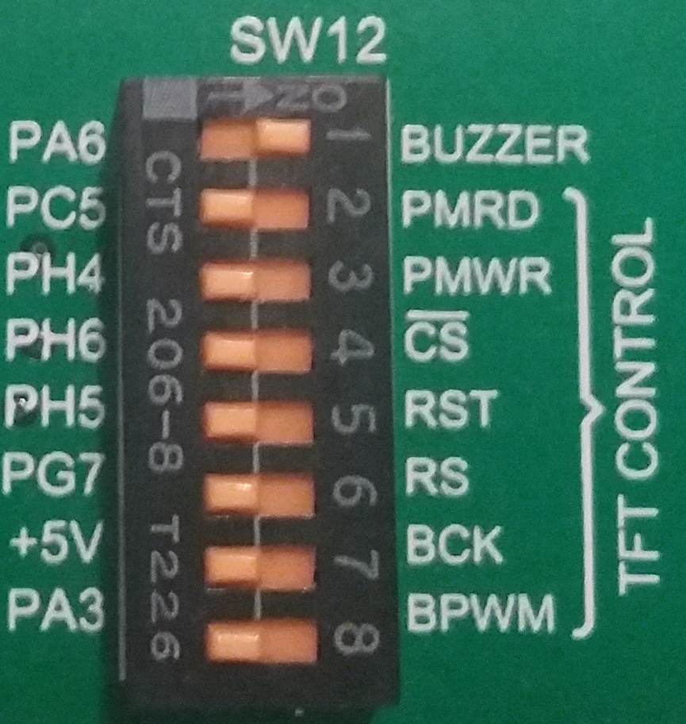
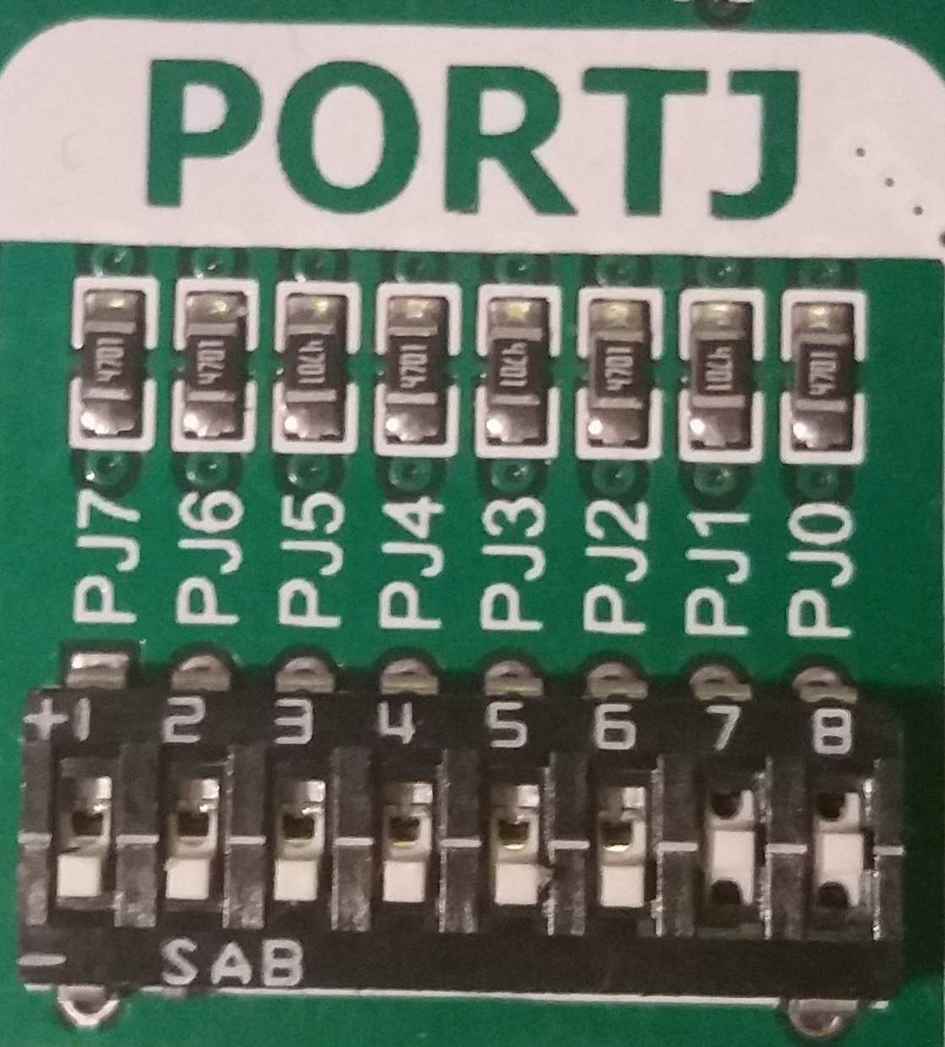
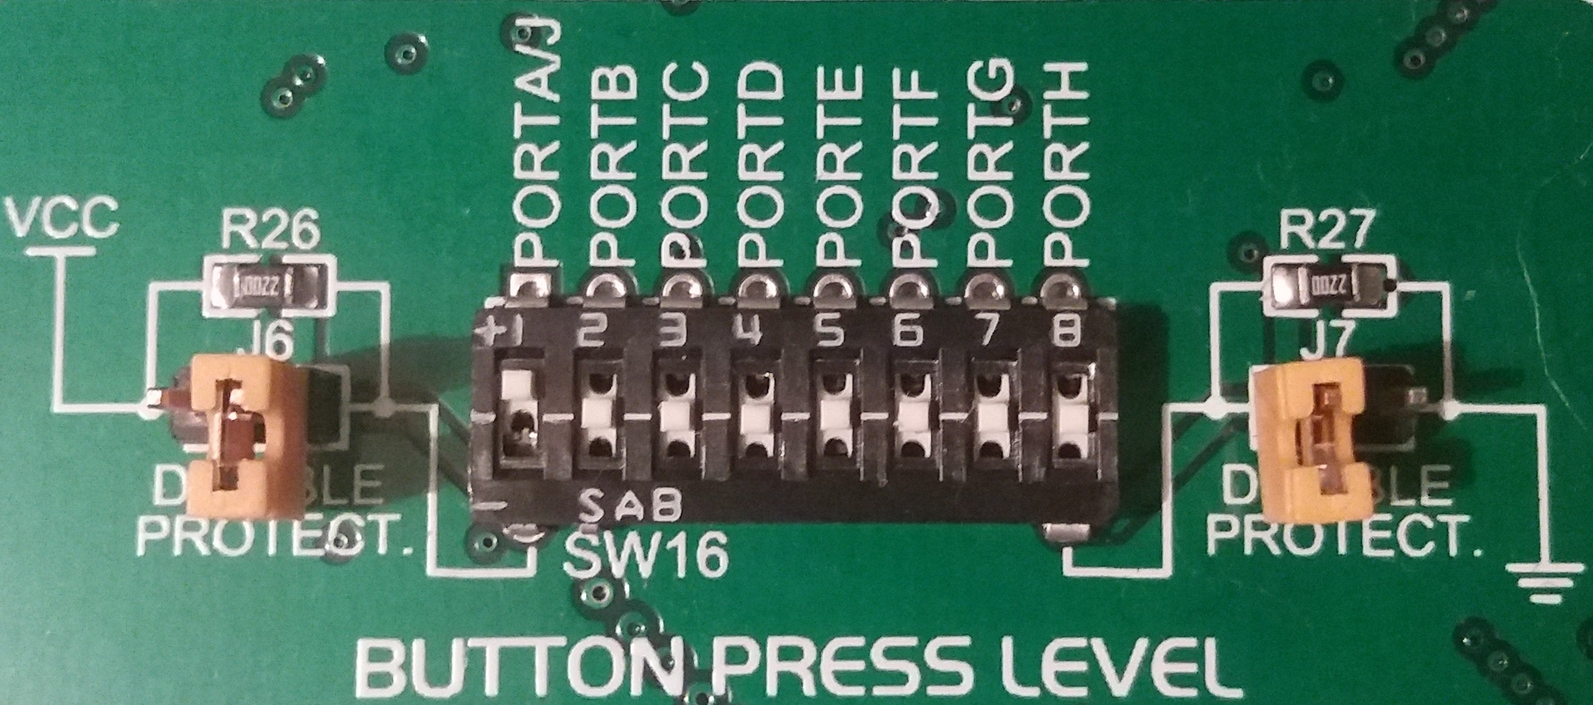
U mikroC PRO-u definišemo note i samu melodiju kao funkcije, kao i taster preko kog ćemo pokretati melodiju.
Pre pokretanja projekta, na ploči se prekidači za bazer, port J i tastere PJ7-PJ2 moraju uključiti.

Slide 4
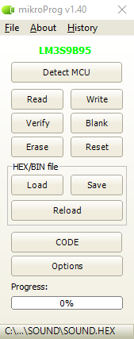
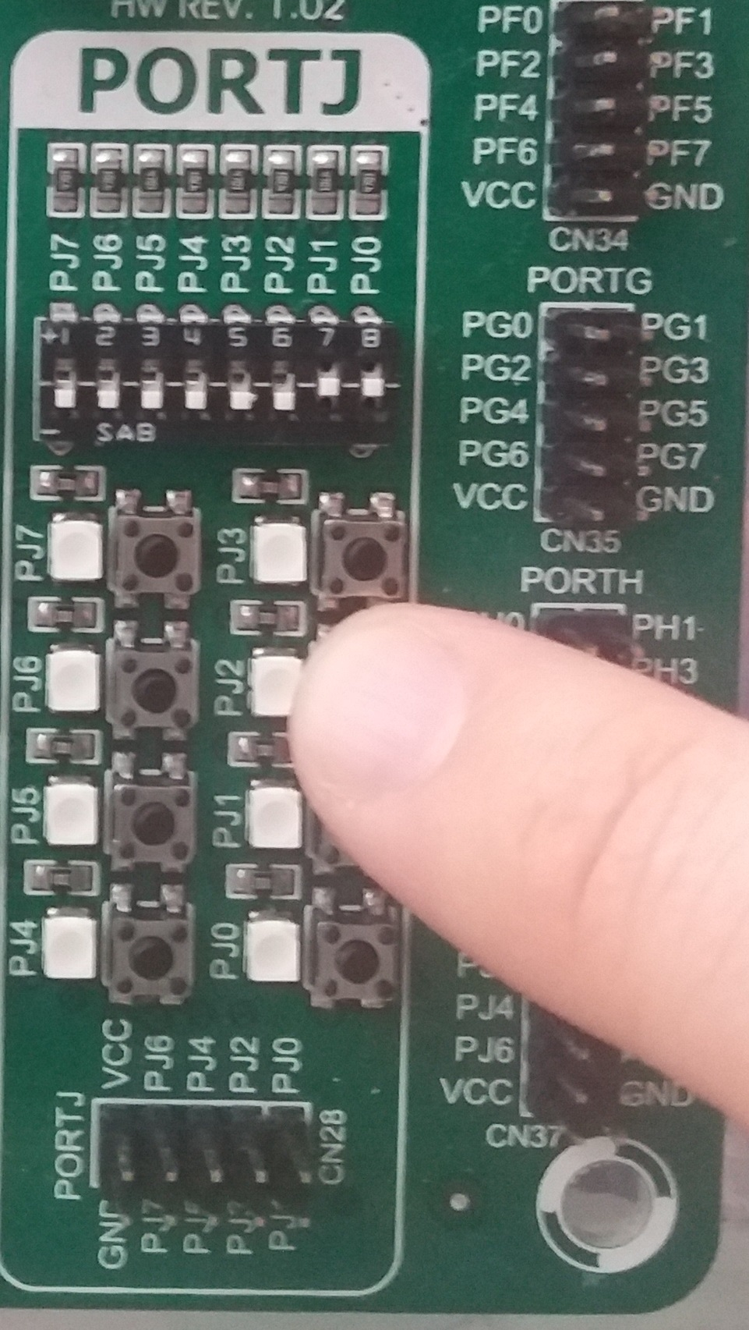
Zatim se preko mikroProg Suite-a pokreće .hex fajl, i nakon učitavanja projekta se pritiskom na taster 2 porta J pokreće melodija Jingle Bells.

Slide 5
Realizacija projekta se može videti na linku:
https://github.com/Stefan-Nikolic-578-2015/Arhitektura-seminarski/blob/master/Sound.mp4
Ovaj projekat bi mogao imati najveću primenu kod izrade igračaka za decu, novogodišnjih ukrasa i čestitki itd.

